Slide 1
זנות
שמרית כהן-ברבי

Slide 2
הגדרה
זנות היא קיום פעילות מינית תמורת תשלום(אתנן)
מרבית העוסקים במקצוע זה הן נשים, אך קיימת גם זנות גברית.
הזנות מכונה "המקצוע העתיק ביותר בעולם".

Slide 3
הזנות בעת העתיקה
מקובלת בתרבויות רבות, מוזכרת כבר בסוף האלף השלישי לפני הספירה בספר "עלילות גיגלמיש". בספר זה ממלאת זונה בשם שׁמְחָ'ת תפקיד מרכזי בתהליך חניכותו וחברותו של הצייד אֶנְכִּדוּ הפרא. לאחר שבילו במשך שישה ימים ושבעה לילות גילה אֶנְכִּדוּ כי איבד את כוחו הפיזי החייתי אך זכה בחכמתה. משל ל'תירבות' היצריות באמצעות המיניות.

Slide 4
זנות במצרים הפרעונית
רקדניות וזמרות הופיעו בעירום בפני קהל. מגעים מיניים בזמן קיום פולחנים ובתי עינוגים, אך לא הוכח ששירותים ניתנו תמורת תשלום. הדוגמה המפורשת הראשונה המתארת קיום יחסי מין תמורת תשלום במצרים העתיקה שהמלך המצרי חוּפוּ, שהיה להוט לסיים את בניית הפירמידה שתכנן, שלח את בתו לעבוד בבית זונות כדי לממן את בנייתה

Slide 5
הזנות בתנ"ך
בתקופת האבות זונות היו יושבות בצדי דרכים.
המקרא אוסר על אב להוריד את בתו לזנות.
בספר ויקרא העונש על בת כהן שהחלה לזנות היה שריפה באש.
בין הנשים שהיו אסורות בחיתון עם הכהן היו הזונה, והגרושה.
רחב הזונה, שסייעה ליהושע בן נון לכבוש את עיר החומה יריחו אף כי ניתנו פירושים אחרים מדרך הפשט, חז"ל סברו שמדובר בזונה ממש.
אף שבמקרא אין איסור מפורש, שאומר שאסור לבקר אצל זונה, בספר עמוס מתואר חטא של הליכת אב ובנו ביחד לבקר אצל הנערה, מכאן אפשר ללמוד שהזנות מגונה.

Slide 6
זנות פולחנית
בימי קדם הייתה נהוגה במקביל לזנות הרגילה גם זנות פולחנית. מדובר בקיום יחסי מין עם כהנים וכהנות של אלים מסוימים. המטרה הייתה למשוך אנשים למקדש, או להתקרב לאל באופן פיסי דרך משרתיו.
הזונה המקראית גם הייתה קרויה גם קדשה, וגבר העוסק בזנות ("ג'יגולו") נקרא קדש במקרא יש איסור להיות קדשה או קדש.

Slide 7
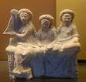
זנות ביוון העתיקה
לזנות הייתה השפעה רבה על אוכלוסיית יוון העתיקה ועל פעילותה הכלכלית. הזנות הייתה חוקית, ולא נחשבה כבלתי מוסרית; בתי זונות היו קיימים בכל עיר ועיר, לעיני כל. סולון, המחוקק האתונאי, אף קבע תעריפים רשמיים לבתי הזונות ופיקח על המחירים של השירות ועל רמתו.
הזנות כללה זונות משני המינים, אם כי הלקוחות היו בעיקר גברים.

Slide 8
זנות באימפריה הרומית
הרומאים פיתחו את נושא הזנות, ואף עשו מהנושא עסק כלכלי, משום שמיקמו בתי זונות בסמוך לשווקים, וכך היה אפשר לשלב מסחר בתענוגות.
בשרידי העיר פומפיי אשר נחרבה בהתפרצות וולקנית, נמצאו עדויות לשירותי הזנות במקום. בחלק מבתיה של העיר נמצאו חדרוני אירוח שהציעו שירותי מין בתשלום לעשירי העיר ולמבקרים. את פחותי האמצעים שימש "בית הזונות הגדול". בית זה נשתמר באופן כמעט מושלם והוא מוכר בזכות ציורי הקיר הארוטיים, המיטות ופינות ההתייחדות.
הרומאים פיקחו באדיקות על הזונות, לרבות רישום מלא במשטרה, והעיסוק בזנות הותר רק על-פי רישיון שניתן תמורת תשלום. הזונות היו חייבות לעטות לבוש מיוחד ולצבוע את שערן לצהוב, או לחבוש פאה צהובה. מי שנרשמה פעם כזונה, לא יכלה לשנות את מעמדה. הזונות היו לרוב שפחות שהובאו מרחבי האימפריה בכיבושיהם. על נשים מקרב האצולה נאסר לעבוד בזנות.

Slide 9
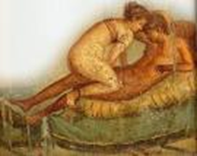
ציור קיר מפומפיי- מאה 1 לספירה

Slide 10
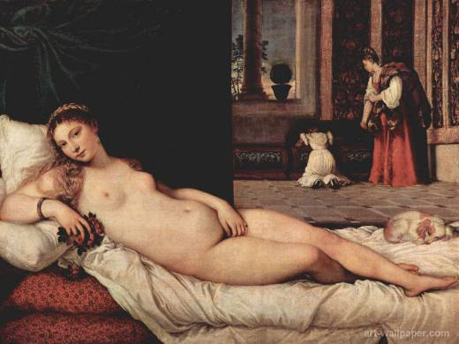
הקורטיזינה- אירופה מאה 16
אמניות-בדרניות-מארחות וזונות צמרת שהיו נפוצות באירופה בקרב החוגים החברתיים הגבוהים של אותה תקופה

Slide 11
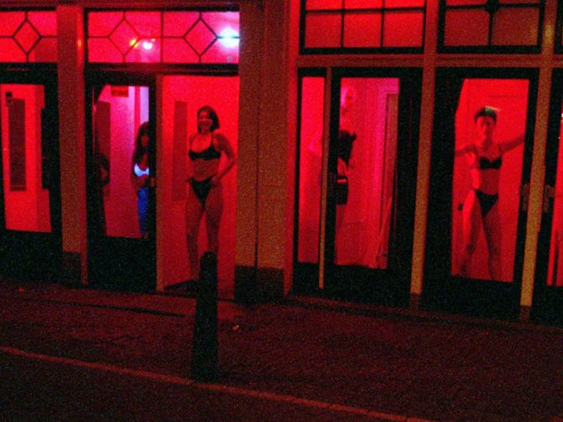
הזנות בעת החדשה
באירופה הזנות נהוגה ואף ממוסדת בחלק מהארצות. באמסטרדם שבהולנד רובע החלונות האדומים הוא רובע מפורסם ברחבי העולם כאזור שבו זונות יושבות וממתינות ללקוחות בחלון ראווה.

Slide 12
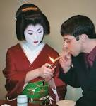
טעות מקובלת היא שביפן הזנות מתכנסת תחת מוסד הגיישה, אך לא כך. מעמד הגיישה אינו כולל שירותי מין באופן כללי, אף על פי שבעבר היו גיישות שמכרו את הזכות לבעילת הבתולין שלהן

Slide 13
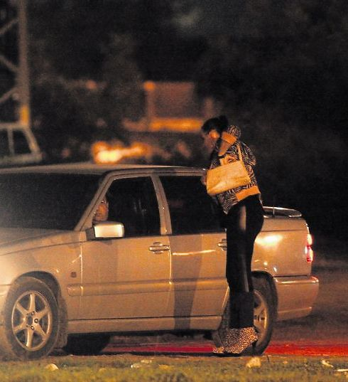
בעיות הנלוות לזנות
העוסקים בזנות רחוב נאלצים לחפש לקוחות כשהם עומדים במקומות ציבוריים כגון לאורך כבישים ראשיים. בתור שכאלו, העוסקים בזנות חשופים לסכנות רבות, ובמחקרים נימצא כי הסיכוי של זונה להיאנס, להירצח או למות מאיידס גבוה באופן משמעותי מזו של אישה ממוצעת.

Slide 14
בעיות הנלוות לזנות
קיימים גם מקומות (שאינם חוקיים ברוב הארצות) הנקראים בתי בושת. בשנים האחרונות נפוצו בישראל הביטויים "דירה דיסקרטית", "מכון ליווי", "מכון בריאות" ו"מכון עיסוי" שהם שמות כיסוי לבית בושת ואין התחשבות באוכלוסיה המקומית.
יש הטוענים כי זנות גורמת, בין היתר, להפצת מחלות מין. מחקרים מצביעים כי העיסוק בזנות גורם לנזקים נפשיים רבים.
נשים העוסקות בזנות נחשפות באופן תדיר לאלימות מילולית ופיזית.
אחוז הנשים בזנות נופלות קורבן לקללות ודיבור מנמיך ומשפיל, לאונס, למעשי שוד חמושים או לתקיפות, גבוה בהרבה מאחוז הנשים שאינן עוסקות בזנות הנופלות קורבן לעבירות אלה.
שורה של בעיות גופניות המאפיינות את העיסוק בזנות: מחלות מין, בעיות גניקולוגיות, בעיות בבריאות הפה ועוד.
הקלון החברתי הוא מחיר חברתי ותדמיתי כבד ביותר המושת על אישה בזנות, קלון זה מוטל על ידי החברה, ואין הוא מוגבל בזמן. קיומו הופך את הנשים בזנות ל"אחרות"

Slide 15
זנות ופמיניזם - מחלוקת
הפמיניזם הרדיקלי
זנות היא אונס לכל דבר. הזנות היא חלק מתוך חווית חיים נשית, שכוללת בתוכה דיכוי, השפלות, הטרדות ותקיפות. זנות נובעת מהשילוב שבין דחיקת נשים ממקורות הכנסה והשכלה, לבין ההחפצה המתמדת של נשים והתעללויות מיניות.
רוב העוסקים בזנות הן נשים. רבות מהן בחרו לעסוק בזנות כי סבלו מהתעללות מינית בעברן, או ממצוקה כלכלית בהווה, או שילוב של שני הדברים. מכאן שזנות היא לא בחירה אמיתית, אלא שחזור של טראומה מינית בחברה שמנצלת מין וכסף כדי לשלוט בנשים. יש למנוע את הזנות. הזנות מזיקה לעוסקות בה בכך שהיא חושפת אותן למחלות, לאלימות פיזית ומינית, לבעיות נפשיות שונות וכתוצאה מכך גם לסמים. הזנות מזיקה גם לנשים אחרות משום שהיא מסייעת להחפצת הנשים. ישנן שתי קבוצות של נשים: הרעיות הטובות והזונות, ולכן קיומה של זנות מסייע לחברה לחנך נשים להתנהג בצייתנות וכניעות, על מנת שלא יחשבו כמי שחצו את הקו האסור.

Slide 16
זנות ופמיניזם - מחלוקת
זרמים אחרים בתנועה הפמיניסטית
זנות דבר חיובי. פתח השתכרות ואף עצמאות לנשים בחברה שהיא פטריאכלית במהותה. זנות היא ביטוי לחופש המיני של האישה ולעצמאותה לגופה. זונות רבות טוענות שהן עוסקות במקצוע מתוך בחירה חופשית. הפמניזם הרדיקלי עושה מה שעשו גברים במהלך השנים - מתערב ברצונותיהן של נשים, ומבקש למנוע מהן עצמאות כלכלית.

Slide 17
שתי העמדות הפמיניסטיות מכירות בכך שהזונה אינה צריכה לשאת באחריות פלילית, ושמוסד הסרסרות הוא מסוכן.

Slide 18
מאפייני העוסקים בזנות
לפי מחקרים בארצות הברית, הסיכוי של ילדים שחוו הזנחה או התעללות, ובמיוחד כאלו שחוו התעללות מינית, לעסוק בזנות הוא גבוה בהרבה לעומת ילדים שלא חוו התעללות.

Slide 19
החוק בישראל
בישראל הזנות עצמה, כלומר מתן שירותי מין תמורת תשלום, חוקית, אבל השידול לזנות אינו חוקי.
אין איסור על השימוש בשירותי זנות, למעט זנות של קטין.
אסורה הפעלתם של בתי בושת ומכוני ליווי המספקים שירותי מין בתשלום, ואסור פרסום שירותי זנות. חרף זאת מתפרסמות במגזינים המחולקים בפיצוציות ובאתרי האינטרנט שלהם וב-"כרטיסי ביקור" המפוזרים בערים מודעות הרומזות לשירותי זנות.
החוק קובע פעולות הקשורות לזנות כעבירה פלילית, בהן: סרסרות למעשי זנות, ניצול קטינים לזנות, גרימה לעזיבת המדינה לשם זנות.

